Slide 1
CHÀO MỪNG CÁC EM HỌC SINH ĐẾN VỚI BÀI HỌC LỊCH SỬ VÀ ĐỊA LÍ 7

Slide 2
LỚP
7
CHỦ ĐỀ CHUNG 2.
ĐÔ THỊ: LỊCH SỬ VÀ HIỆN TẠI
ĐỊA LÍ
1
ĐÔ THỊ VÀ CÁC NỀN VĂN MINH CỔ ĐẠI
2
CÁC ĐÔ THỊ CHÂU ÂU THỜI TRUNG ĐẠI VÀ VAI TRÒ CỦA GIỚI THƯƠNG NHÂN

Slide 3
Các em xem đoạn video và trả lời các câu hỏi sau:
1.Đoạn video nói về vấn đề gì?
2.Hãy nêu vai trò của nhân tố đó trong sự phát triển xã hội từ cổ đại đến nay?

Slide 4
CHỦ ĐỀ CHUNG 2. ĐÔ THỊ: LỊCH SỬ VÀ HIỆN TẠI
1
Đô thị và các nền văn minh cổ đại
Các đô thị đầu tiên ở Phương Đông hình thành ở đâu? Vì sao?
a. Đô thị và các nền văn minh cổ đại phương Đông
-Trên lưu vực có dòng sông lớn, dân cư tập trung sinh sống (Sông Nin, Ti-gơ-rơ, Ấn,..) - Canh tác nông nghiệp trên những đồng bằng màu mở, chăn nuôi gia súc, dệt vải, làm gốm. -Sản xuất phát triển=> dân số tăng => Khu dân cư đông đúc và có sự phân công lao động =>Hình thành các thành thị cổ đại

Slide 5
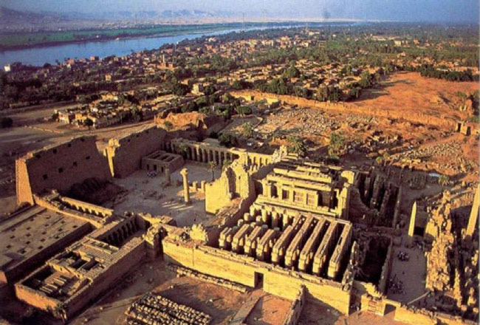
Kể tên một số đô thị cổ đại ở phương đông?
Mem phis (Ai Cập)

Slide 6
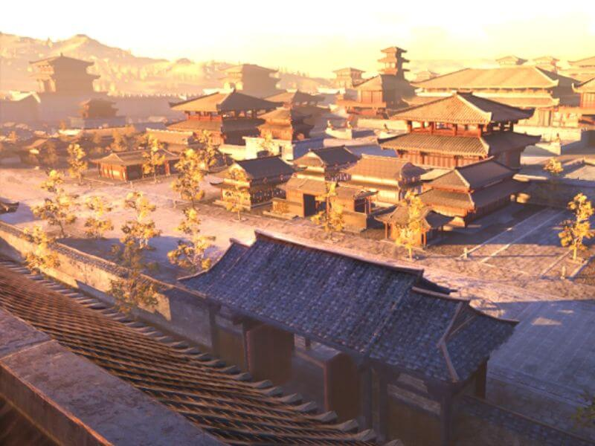

Slide 7
CHỦ ĐỀ CHUNG 2. ĐÔ THỊ: LỊCH SỬ VÀ HIỆN TẠI
1
Đô thị và các nền văn minh cổ đại
a. Đô thị và các nền văn minh cổ đại phương Đông
* Điều kiện địa lí và lịch sử:
- Trên lưu vực các dòng sông lớn, dân cư tập trung sinh sống và sản xuất.
➔ Sớm hình thành các thành thị cổ như: Ba-bi-lon (Lưỡng Hà), Mem – phít (Ai Cập),…

Slide 8
CHỦ ĐỀ CHUNG 2. ĐÔ THỊ: LỊCH SỬ VÀ HIỆN TẠI
1
Đô thị và các nền văn minh cổ đại
Các đô thị ở phương Đông có vai trò như thế nào trong sự hình thành và phát triển các nền văn minh cổ đại?.
a. Đô thị và các nền văn minh cổ đại phương Đông
* Vai trò:
- Các đô thị ở phương Đông là trung tâm kinh tế, chính trị, văn hóa.
- Đô thị cổ gắn liền với sự hưng thịnh và suy tàn của các nền văn minh

Slide 9
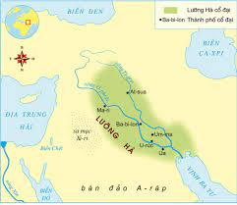
Điều kiện tự nhiên của lưỡng hà như thế nào? Có thuận lợi gì?

Slide 10
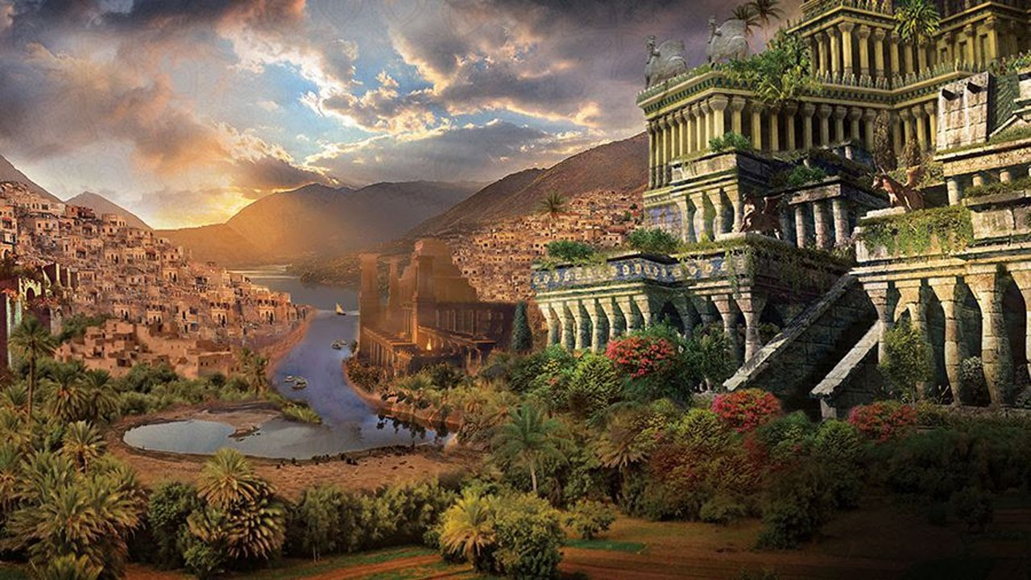
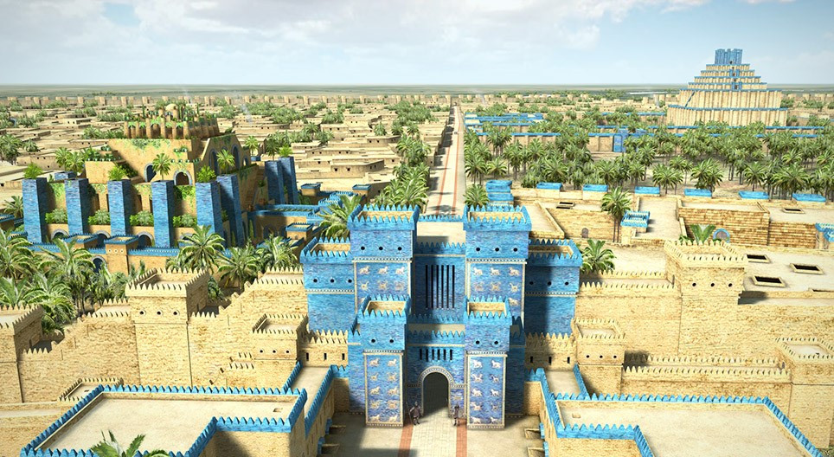
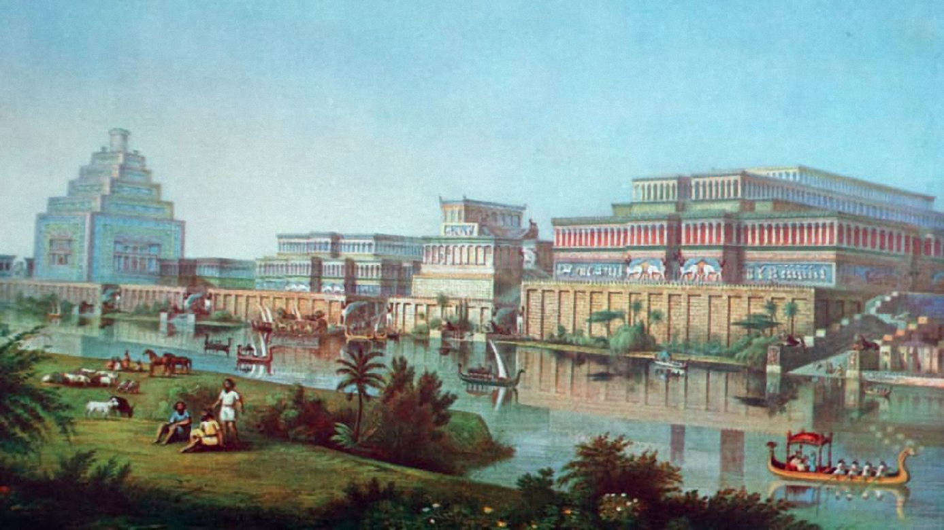

Slide 11
CHỦ ĐỀ CHUNG 2. ĐÔ THỊ: LỊCH SỬ VÀ HIỆN TẠI
1
Đô thị và các nền văn minh cổ đại
a. Đô thị và các nền văn minh cổ đại phương Đông
* Điển hình:
- Ba bi lon ( Lưỡng Hà)
Phát triển vào thế kỉ VII TCN. Sau Tk IV TCN dần suy tàn

Slide 12
CHỦ ĐỀ CHUNG 2. ĐÔ THỊ: LỊCH SỬ VÀ HIỆN TẠI
1
Đô thị và sự hình thành các nền văn minh cổ đại
a. Đô thị và các nền văn minh cổ đại phương Đông
b. Đô thị và các nền văn minh Hy Lạp, La Mã cổ đại

Slide 13
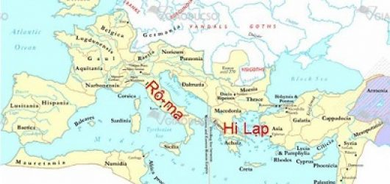
Các đô thị phương tây cổ đại ra đời trên cơ sở của ngành kinh tế nào?
Nhắc lại điều kiện tự nhiên của các quốc gia cổ đại phương tây?

Slide 14
CHỦ ĐỀ CHUNG 2. ĐÔ THỊ: LỊCH SỬ VÀ HIỆN TẠI
1
Đô thị và sự hình thành các nền văn minh cổ đại
a. Đô thị và các nền văn minh cổ đại phương Đông
Các quốc gia cổ đại phương tây phát triển nghề thủ công nào?
b. Đô thị và các nền văn minh Hy Lạp, La Mã cổ đại
* Điều kiện địa lí và lịch sử:
- Các đô thị ở Phương Tây cổ đại ra đời trên cơ sở của nền kinh tế thủ công nghiệp và thương nghiệp.
- Nhiều hải cảng, trở thành những trung tâm các đô thị.

Slide 15
CHỦ ĐỀ CHUNG 2. ĐÔ THỊ: LỊCH SỬ VÀ HIỆN TẠI
1
Đô thị và sự hình thành các nền văn minh cổ đại
a. Đô thị và các nền văn minh cổ đại phương Đông
Thương nhân phương tây cổ đại buôn bán những gì
b. Đô thị và các nền văn minh Hy Lạp, La Mã cổ đại
-Điều kiện địa lí và lịch sử:
- Các đô thị ở Phương Tây cổ đại ra đời trên cơ sở của nền kinh tế thủ công nghiệp và thương nghiệp.
- Nhiều hải cảng, trở thành những trung tâm các đô thị.

Slide 16
CHỦ ĐỀ CHUNG 2. ĐÔ THỊ: LỊCH SỬ VÀ HIỆN TẠI
1
Đô thị và sự hình thành các nền văn minh cổ đại
a. Đô thị và các nền văn minh cổ đại phương Đông
b. Đô thị và các nền văn minh Hy Lạp, La Mã cổ đại

Slide 17
CHỦ ĐỀ CHUNG 2. ĐÔ THỊ: LỊCH SỬ VÀ HIỆN TẠI
1
Đô thị và sự hình thành các nền văn minh cổ đại
a. Đô thị và các nền văn minh cổ đại phương Đông
b. Đô thị và các nền văn minh Hy Lạp, La Mã cổ đại

Slide 18
CHỦ ĐỀ CHUNG 2. ĐÔ THỊ: LỊCH SỬ VÀ HIỆN TẠI
1
Đô thị và sự hình thành các nền văn minh cổ đại
a. Đô thị và các nền văn minh cổ đại phương Đông
b. Đô thị và các nền văn minh Hy Lạp, La Mã cổ đại
Kể tên đô thị tiêu biểu ở các quốc gi cổ đại phương tây?
- Vai trò của đô thị:
là trung tâm kinh tế, chính trị của nhà nước và là nền tảng của văn minh cổ đại phương Tây.

Slide 19
CHỦ ĐỀ CHUNG 2. ĐÔ THỊ: LỊCH SỬ VÀ HIỆN TẠI
1
Đô thị và sự hình thành các nền văn minh cổ đại
Thảo luận
Chứng minh Aten và Rô ma là những trung tâm kinh tế, chính trị, văn hóa của phương tây cổ đại?
b. Đô thị và các nền văn minh Hy Lạp, La Mã cổ đại
Tiêu biểu:
* A ten:
A ten (Hi Lạp) ra đời TK VII TCN và phát triển rực rỡ vào TK V TCN.
Đóng góp: mô hình nhà nước dân chủ, văn học, chữ viết, kiến trúc, điêu khắc…
* Rô-ma
TK II TCN người La Mã chinh phục A ten, Rô ma giữ vai trò là trung tâm của Địa trung Hải cho tới năm 476.
Đóng góp: hệ thống pháp luật, thể chế cộng hòa, quy hoạch và xây dựng đô thị…
Sự phát triển của Aten và Rô ma như thế nào?

Slide 20
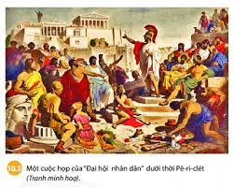
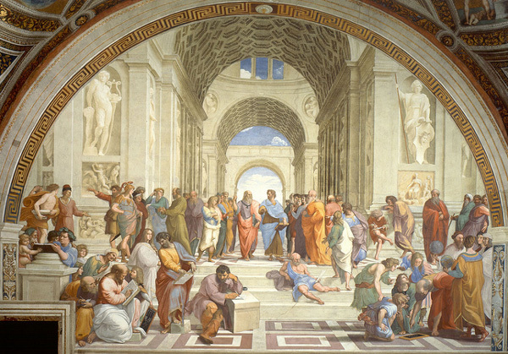
Trường hoc ở A ten
Nhà nước dân chủ

Slide 21
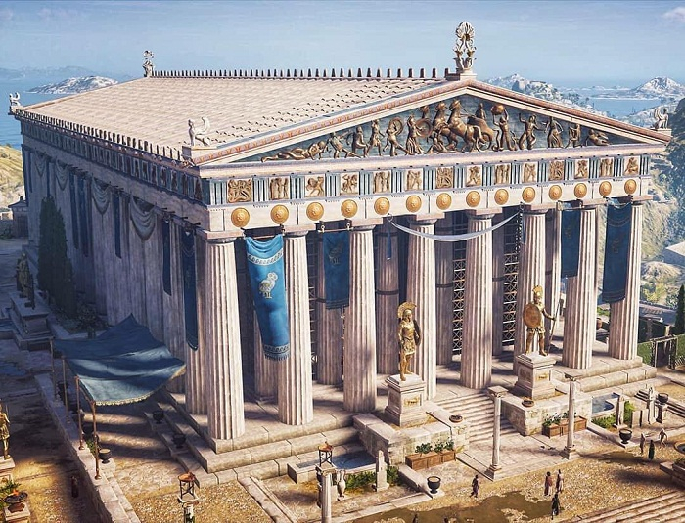
Đền Pac – tê - nông

Slide 22
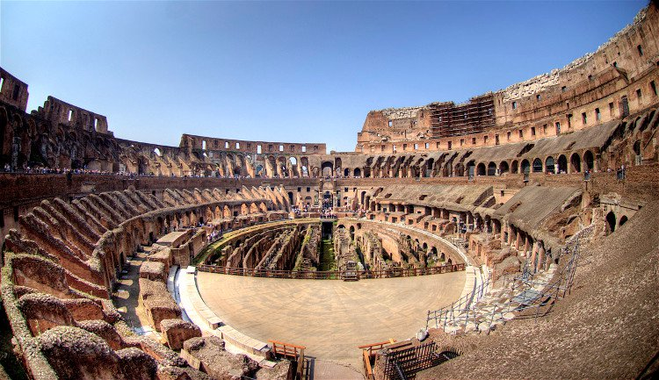
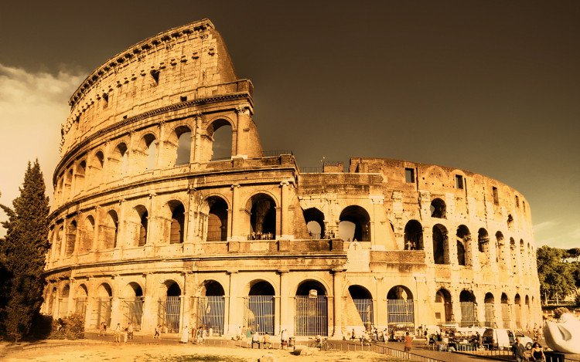
Đấu trường Cô-li-dê

Slide 23
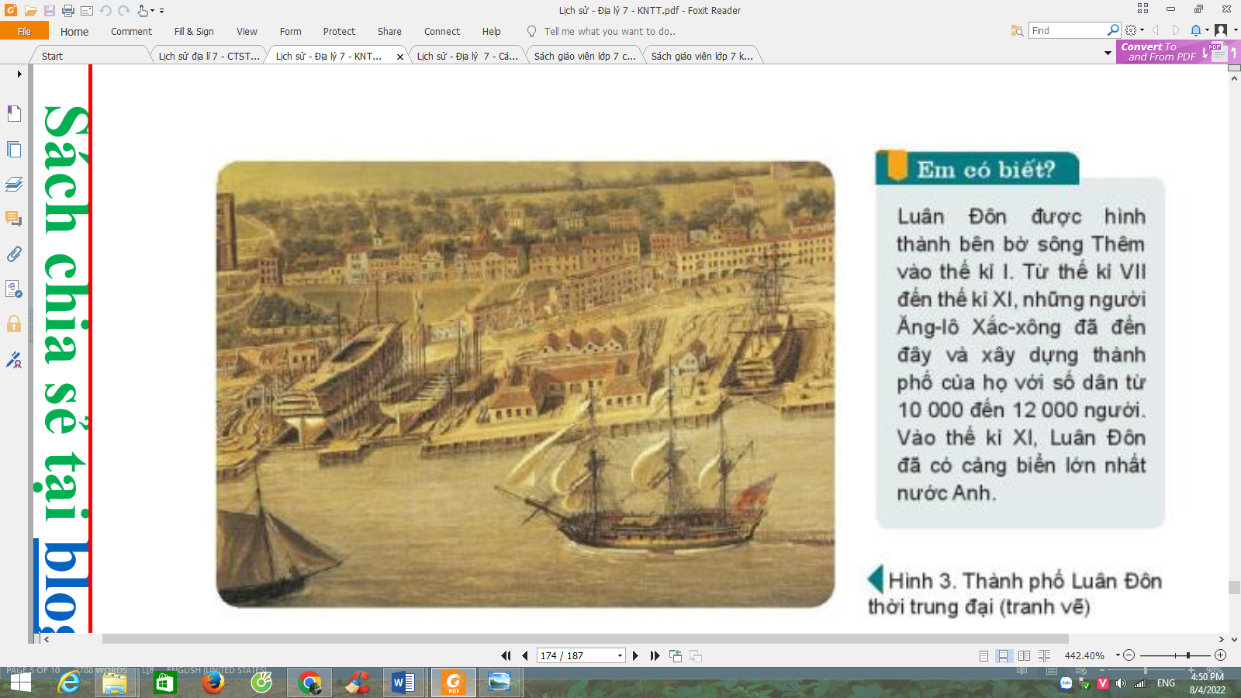
CHỦ ĐỀ CHUNG 2. ĐÔ THỊ: LỊCH SỬ VÀ HIỆN TẠI
2
Các đô thị châu Âu thời trung đại và vai trò của giới thương nhân
Đọc tài liệu SGK/172, 173, 174, tư liệu 2 và quan sát hình ảnh (hình 3, 4, 5), em hãy:
1. Phân tích điều kiện dẫn đến sự ra đời các đô thị trung đại ở Tây Âu?
2. Cho biết tầng lớp thương nhân có vai trò như thế nào đối với các đô thị trung đại ở châu Âu?.
a. Sự ra đời của các đô thị châu Âu thời trung đại
Điều kiện dẫn đến sự ra đời các đô thị trung đại ở Tây Âu: - Thế kỉ XI, sản xuất nông nghiệp, thủ công nghiệp và thương nghiệp phát triển. - Một số thợ thủ công tìm cách trốn khỏi lãnh địa hoặc dùng tiền chuộc lại tự do. -Thợ thủ công tìm đến những nơi đông dân cư, gần nguồn nguyên liệu… lập xưởng sản xuất và buôn bán.
🡺 Các đô thị được hình thành.

Slide 24
CHỦ ĐỀ CHUNG 2. ĐÔ THỊ: LỊCH SỬ VÀ HIỆN TẠI
2
Các đô thị châu Âu thời trung đại và vai trò của giới thương nhân
Đọc tài liệu SGK/172, 173, 174, tư liệu 2 và quan sát hình ảnh (hình 3, 4, 5), em hãy:
1. Phân tích điều kiện dẫn đến sự ra đời các đô thị trung đại ở Tây Âu?
2. Cho biết tầng lớp thương nhân có vai trò như thế nào đối với các đô thị trung đại ở châu Âu?.
a. Sự ra đời của các đô thị châu Âu thời trung đại
Thế kỉ X-XI, sản xuất thủ công nghiệp phát triển trong các lãnh địa 🡪 thành thị trung đại phát triển
Vai trò của tầng lớp thương nhân đối với các đô thị trung đại ở châu Âu: - Thúc đẩy kinh tế hàng hóa phát triển, làm tan rã dần kinh tế tự nhiên, đóng kín trong các lãnh địa trước đây. - Thúc đẩy buôn bán, giao lưu văn hóa giữa các nước ngày càng sôi động, đặc biệt là quanh vùng Địa Trung Hải. - Phê phán, phản đối văn hóa phong kiến lỗi thời lạc hậu, đòi hỏi xây dựng một nền văn hóa mới🡺 phong trào văn hóa Phục hưng ra đời

Slide 25
CHỦ ĐỀ CHUNG 2. ĐÔ THỊ: LỊCH SỬ VÀ HIỆN TẠI
2
Các đô thị châu Âu thời trung đại và vai trò của giới thương nhân
Đọc tài liệu SGK/172, 173, 174, tư liệu 2 và quan sát hình ảnh (hình 3, 4, 5), em hãy:
1. Phân tích điều kiện dẫn đến sự ra đời các đô thị trung đại ở Tây Âu?
2. Cho biết tầng lớp thương nhân có vai trò như thế nào đối với các đô thị trung đại ở châu Âu?.
a. Sự ra đời của các đô thị châu Âu thời trung đại
Thế kỉ X-XI, sản xuất thủ công nghiệp phát triển trong các lãnh địa 🡪 thành thị trung đại phát triển
b.Vai trò của thương nhân trong các đô thị châu Âu trung đại
Vai trò của tầng lớp thương nhân đối với các đô thị trung đại ở châu Âu: - Thúc đẩy kinh tế hàng hóa phát triển, làm tan rã dần kinh tế tự nhiên, đóng kín trong các lãnh địa trước đây. - Thúc đẩy buôn bán, giao lưu văn hóa giữa các nước ngày càng sôi động, đặc biệt là quanh vùng Địa Trung Hải. - Phê phán, phản đối văn hóa phong kiến lỗi thời lạc hậu, đòi hỏi xây dựng một nền văn hóa mới🡺 phong trào văn hóa Phục hưng ra đời
Giới thương nhân là động lực thúc đẩy sự phát triển của đô thị

Slide 26
LUYỆN TẬP
Hoàn thành bài tập trắc nghiệm dưới hình thức trò chơi “AI LÀ TRIỆU PHÚ” sau:

Slide 27
Câu 1. Nơi xuất hiện đô thị đầu tiên trong lịch sử nhân loại
A. Phương Bắc.
B. Phương Nam.
C. Phương Đông.
D. Phương Tây.

Slide 28
Câu 2. Các đô thị thường xuất hiện ở đâu?
A. Vùng núi hiểm trở.
B. Bên những dòng sông lớn.
C. Trong các hang động.
D. Tất cả các đáp án trên đúng.

Slide 29
Câu 3. Vai trò của các đô thị thời cổ đại là
A. trung tâm tôn giáo, chính trị.
B. trung tâm kinh tế, xã hội.
C. trung tâm chính trị - quân sự.
D. trung tâm văn hóa.

Slide 30
Câu 4. Thế kỉ VII TCN, Ba-bi-lon
A. bước đầu hình thành.
B. bắt đầu phát triển.
C. phát triển với quy mô lớn và sầm uất nhất.
D. dần suy tàn và sụp đổ.

Slide 31
Câu 5. Cơ sở phát triển của các thành thị ở phương Tây là gì?
A. Sự phát triển của nông nghiệp.
B. Sự phát triển của thủ công nghiệp.
D. Sự phát triển của thủ công và thương nghiệp.
C. Sự phát triển của thương nghiệp.

Slide 32
Câu 6. Đô thị quan trọng nhất của Hi Lạp cổ đại là
A. Ai Cập.
B. Trường An.
C. A-ten.
D. Rô ma.

Slide 33
Câu 7. Sản xuất thủ công nghiệp trong các lãnh địa phát triển mạnh vào thời gian nào?
A. Thế kỉ V - VI.
B. Thế kỉ X - XI.
C. Thế kỉ XV - XVI.
D. Thế kỉ XVI - XVII.

Slide 34
Câu 8. Thế kỉ XIV, vùng nào của châu Âu tập trung các đô thị phát triển nhất?
A. Nước Ý.
B. Nước Đức.
C. Nước Nga.
D. Nước Pháp.

Slide 35
Câu 9. Thế kỉ XV, vùng nào của châu Âu tập trung các đô thị phát triển nhất?
A. Biển Bắc.
B. Biển Măng Sơ.
C. Biển Đen.
D. Biển Ban Tích.

Slide 36
Câu 10. Vai trò của thương nhân trong các thành thị châu Âu trung đại
A. chủ nhân của hoạt động thương nghiệp.
B. đông lực thúc đẩy hoạt động ngoại thương.
C. động lực thúc đẩy sự phát triển của đô thị.
D. động lực thúc đẩy hoạt động kinh tế.

Slide 37
VẬN DỤNG
Dựa vào kiến thức vừa học hãy hoàn thành bài tập 3 trong SGK/174

Slide 38
HƯỚNG DẪN TỰ HỌC
- Học bài, ôn tập theo đề cương,…
- Chuẩn bị kiểm tra cuối học kì II đạt hiệu quả

